Slide 1
RADIOELEKTRON TIZIMLAR VA AXBOROT ТЕХNOLOGIYALARI MARKAZI
GOST 34.12 – 2018
Xalqaro blokli shifrlash standarti
Toshkent – 2024

Slide 2
GOST 34.12 – 2018 standarti – Rossiya Federatsiyasi Xavfsizlik Xizmatining 2015 yil 19 iyundagi 216-sonli buyrug‘i bilan tasdiqlangan va 2016 yil 1 yanvardan kuchga kiritilgan GOST R 34.12-2015 standart shifrlash algoritmiga asoslangan.

Slide 3
GOST R 34.12-2015 standarti simmetrik shifrlash algoritmi bo‘lib, blokli shifrlashni amalga oshirish uchun mo‘ljallangan quyidagi algoritmlarni o‘z ichiga oladi:
64 bit uzunlikda bloklab shifrlovchi «Magma shifri» (GOST 28147-89 tarkibidagi algoritm).
128 bitli «Kuznechik shifri».

Slide 4
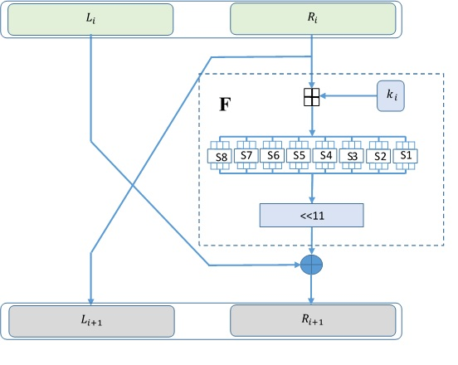
MAGMA SHIFRI
(GOST 28147-89 shifrlash algoritmining i-raund sxemasi)
Xarakteristikasi
blok uzunligi: 64 bit;
- maxfiy kalit uzunligi: 256 bit;
raund kalitlari uzunligi: 32 bit;
raundlar soni: 32 ta;
Feystel tarmog’iga asoslangan
R
Akslantirishlari
⊞ akslantirishi;
S akslantirishi;
R akslantirishi.
L_{i} , R_{i} – mos holda i-raundga kuruvchi qiymatning chap va o‘ng tomonlari
F – Feystel tarmog‘i funksiyasi
L_{i+1} , R_{i+1} – mos holda i-raunddan chiquvchi qiymatning chap va o‘ng tomonlari

Slide 5
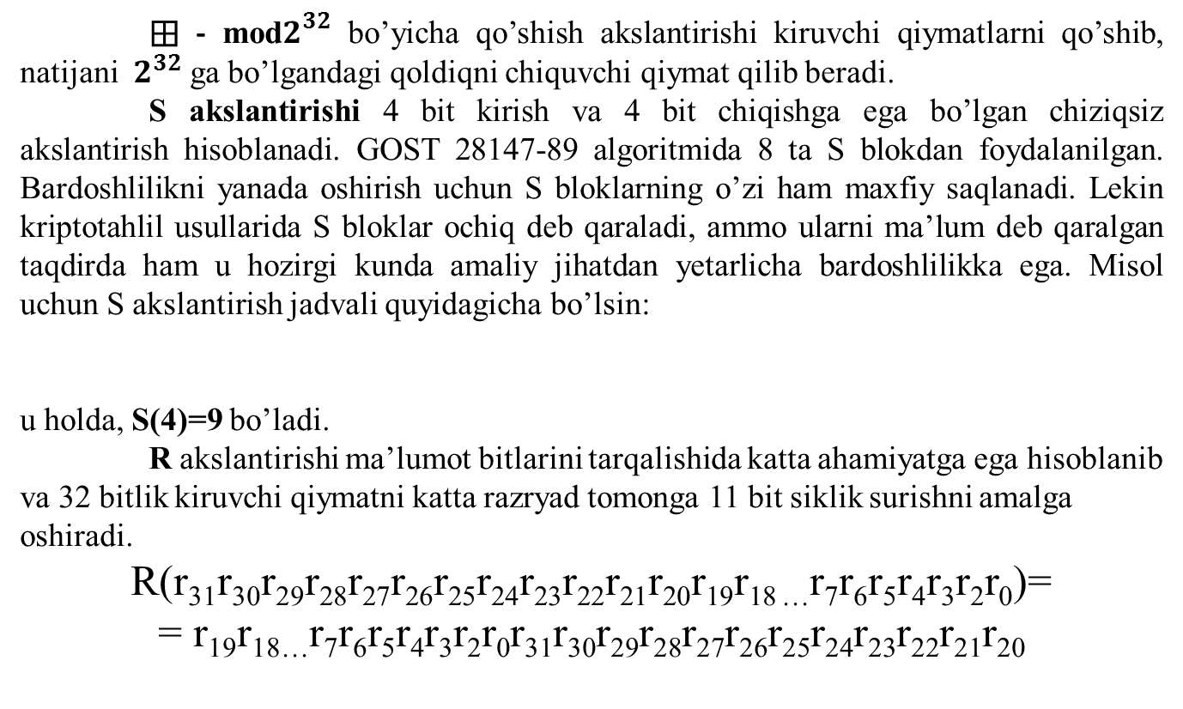
GOST 28147-89 shifrlash algoritmida ishlatilgan akslantirishlar
12 | 10 | 2 | 8 | 9 | 15 | 1 | 3 | 11 | 5 | 13 | 14 | 4 | 6 | 0 | 7

Slide 6
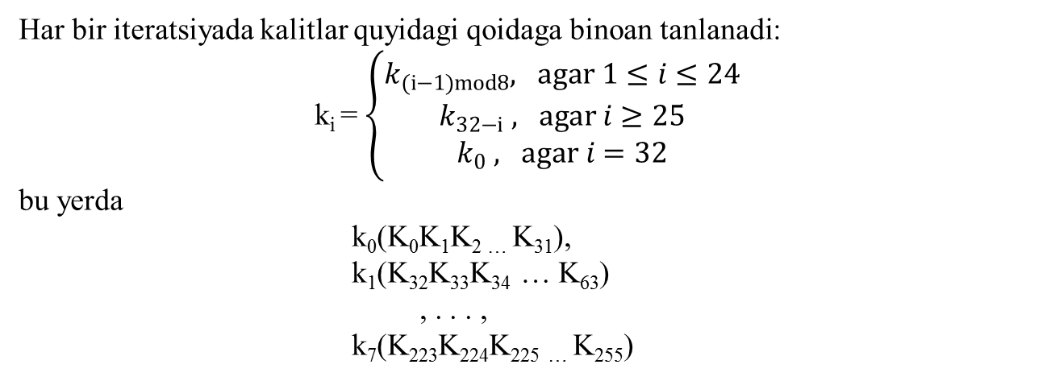
GOST 28147-89 shifrlash algoritmida raund kalitlari generatsiyasi
256 bit
k0 | k1 | k | k3 | k4 | k5 | k6 | k7
32 bit

Slide 7
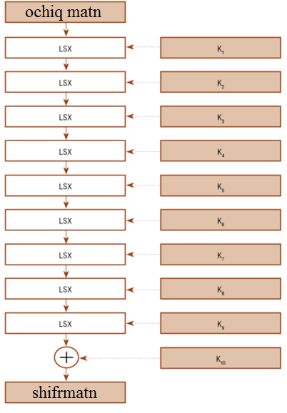
KUZNECHIK SHIFRI
(GOST R 34.12-2015 standart shifrlash algoritmi)
Xarakteristikasi
blok uzunligi: 128 bit;
- maxfiy kalit uzunligi: 256 bit;
raund kalitlari uzunligi: 128 bit;
raundlar soni: 10 ta;
SP tarmog’iga asoslangan
Foydalanilgan akslantirishlari
X – mod2 amali bo’yicha qo’shish akslantirishi;
S blok o’rniga qo’yish akslantirishi;
L chiziqli akslantirishi;
S⁻¹ – S akslantirishiga teskari akslantirish;
L⁻¹ – L akslantirishiga teskari akslantirish

Slide 8
GOST 34.12-2018 shifrlash algoritmida ishlatilgan akslantirishlar
S akslantirishi chiziqsiz akslantirishi hisoblanib kiruvchi 128 bitlik qiymatni 128 bitlik yangi qiymatga o’zgartiradi. Bu almashtirish π' massivdan foydalanib amalga oshiriladi
L akslantirishi chiziqli akslantirish bo’lib, qisqa masofada maksimal aralashtirish(Maximum Distance Separate) ya’ni MDS prinsipiga asoslanadi. Bu akslantirish 128 bitlik kiruvchi ma’lumot ustida R akslantirishni ketma-ket 16 marta bajarilishini o’z ichiga oladi:
L(a) = R¹⁶(a)
R akslantirishida ko’phadlar ustida quyidagicha amallar bajariladi:
R(a) = R(a₁₅||…||a₀) = ℓ(a₁₅, …, a₀)||a₁₅||…||a₁
bu yerda ℓ(a) ifoda quyidagicha aniqlanadi:
ℓ(a₁₅ , … , a₀) = ({148}∙a₁₅+{32}∙a₁₄+{133}∙a₁₃+{16}∙a₁₂+{194}∙a₁₁+{192}∙a₁₀+
+{01}∙a₉+{251}∙a₈+{01}∙a₇+{192}∙a₆+{194}∙a₅+{16}∙a₄+{133}∙a₃+{32}∙a₂+
+{148}∙a₁+{01}∙a₀ ) mod p(x)
bunda a_{i} (i ∈ 15…..0) 128 bitlik kirish blokining 16 ta 8 bitlik bloklarga bo’linishidan hosil bo’lgan i-blok. Har bir a_{i} ni sonlarga ko’paytirish ko’phadlar algebrasi bo’yicha hisoblanadi.

Slide 9
Raund kalitlari generatsiyasi
Seans kaliti K=(k₂₅₅,…,k₀) ikki qismga ajratiladi:
K₁ = k₂₅₅||…||k₁₂₈, K₂ = k₁₂₇||…||k₀
2. Keyingi ikki raund kaliti quyidagicha ishlab chiqiladi:
(K_{2i+1}, K_{2i+2}) = F [C_{8(i - 1)+8}]…F [C_{8(i - 1)+1}](K_{2i - 1}, K_{2i}), i = 1, 2, 3, 4;
bu yerda
C_{i} = L(i), i = 1, 2, …, 32
F [С1](К₁, К₂) = (LSX[С1](К₁) ⊕ К₂, К₁)

Slide 10
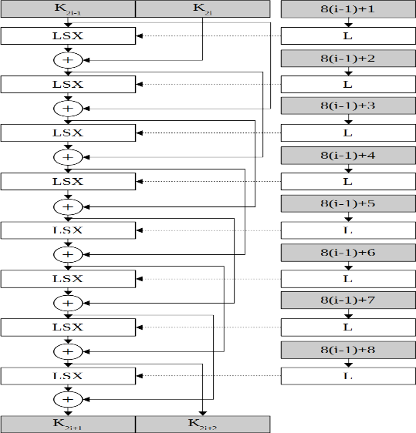
Raund kalitlari generatsiyasi

